Slide 1






Aços de Alta Resistência
Cordoalhas CP-210 e CA-70 AR
Cordoalhas
CP-210 RB
Iberê Martins da Silva
ibere.silva@outec.com.br
https://www.linkedin.com/in/iberems/

Slide 2
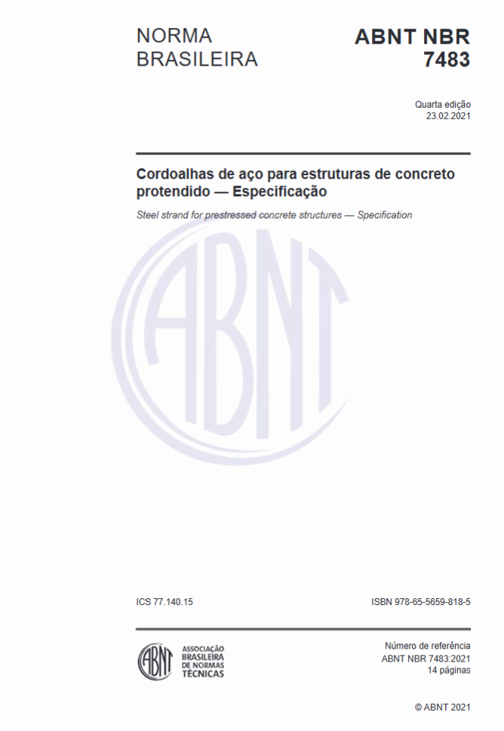

Aços de Alta Resistência
Cordoalhas CP-210 e CA-70 AR
ABNT NBR 7483:2021
Cordoalhas de aço para estruturas
de concreto protendido - Especificação

Slide 3
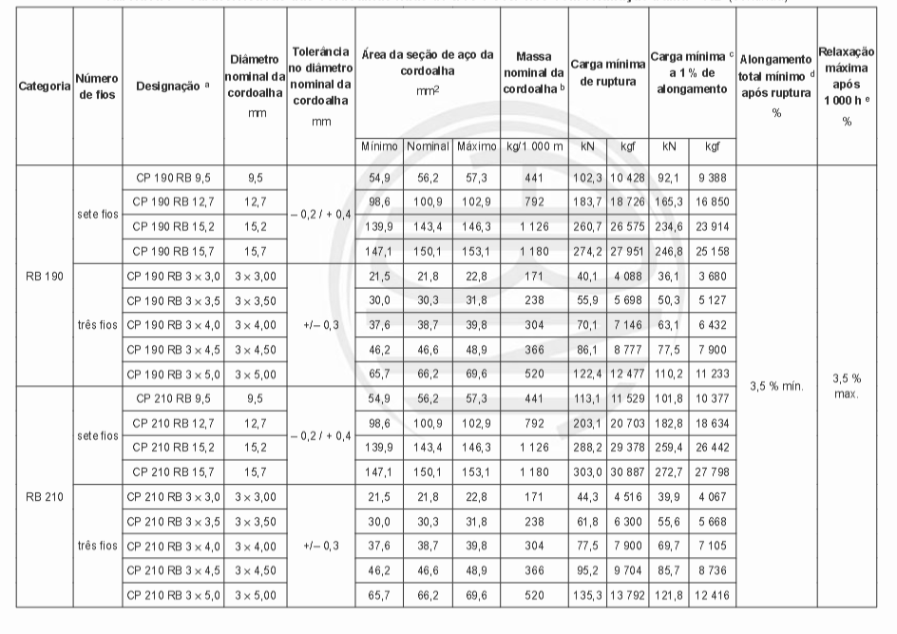
Aços de Alta Resistência
Cordoalhas CP-210 e CA-70 AR
Características das cordoalhas nuas de 3 e 7 fios com relaxação baixa

Slide 4
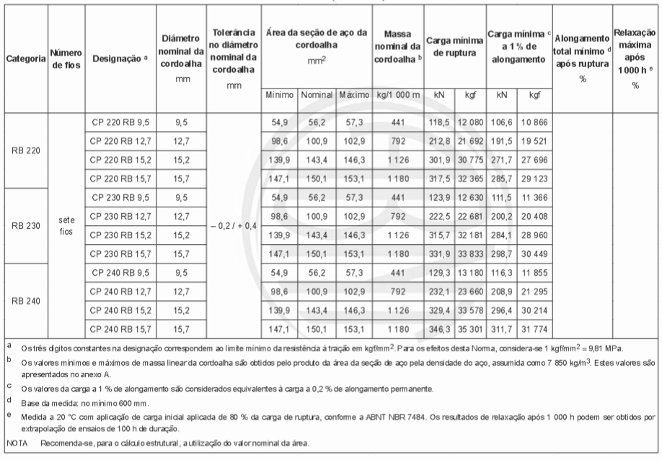
Aços de Alta Resistência
Cordoalhas CP-210 e CA-70 AR
Características das cordoalhas nuas de 3 e 7 fios com relaxação baixa

Slide 5
Aços de Alta Resistência
Cordoalhas CP-210 e CA-70 AR
Resistência à tração [kgf/mm²] x Área mínima de seção de aço [mm²]
CP-190 RB Ø 12,7 – Carga Mínima na Ruptura = 18726 kgf
CP-210 RB Ø 12,7 – Carga Mínima na Ruptura = 20703 kgf
Δ = 10,5 %
CP-190 RB Ø 15,2 – Carga Mínima na Ruptura = 26575 kgf
CP-210 RB Ø 15,2 – Carga Mínima na Ruptura = 29378 kgf
Valores-limites na operação de protensão – ABNT NBR 6118:2023
Armadura pré-tracionada (aderente) σ_{pi} = 0,77 f_{ptk}
Armadura pós-tracionada aderente σ_{pi} = 0,74 f_{ptk}
Armadura pós-tracionada não aderente σ_{pi} = 0,80 f_{ptk}
Errata 1:2023
22.11.2023

Slide 6
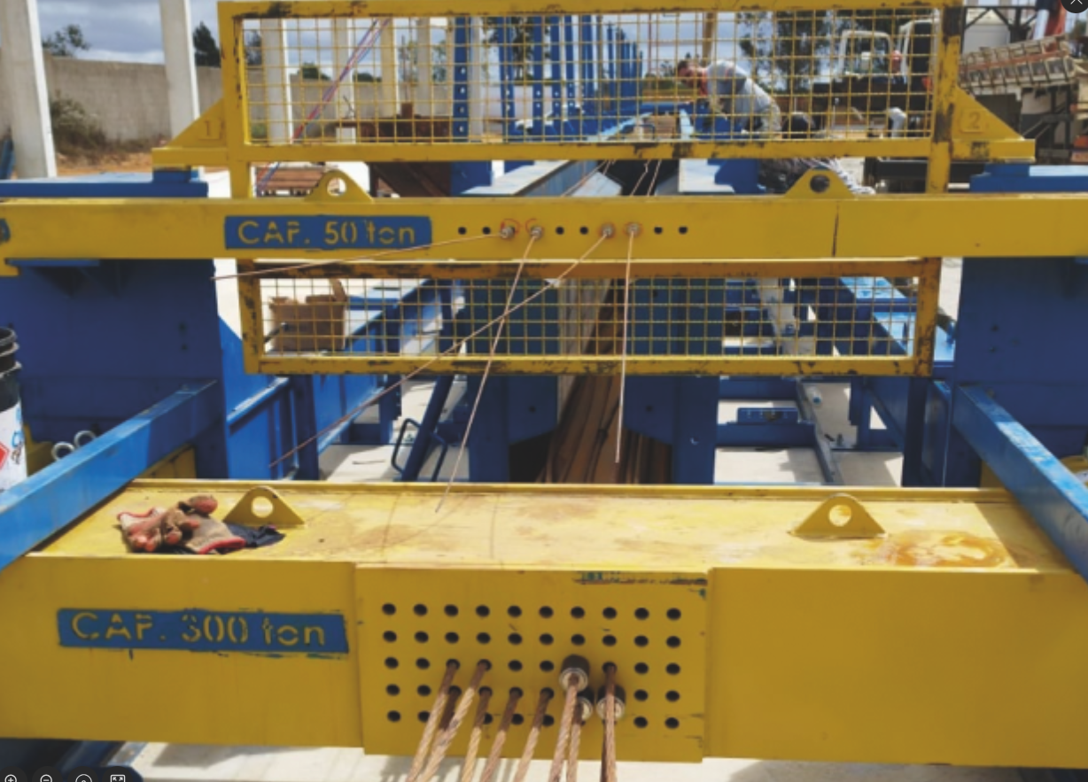
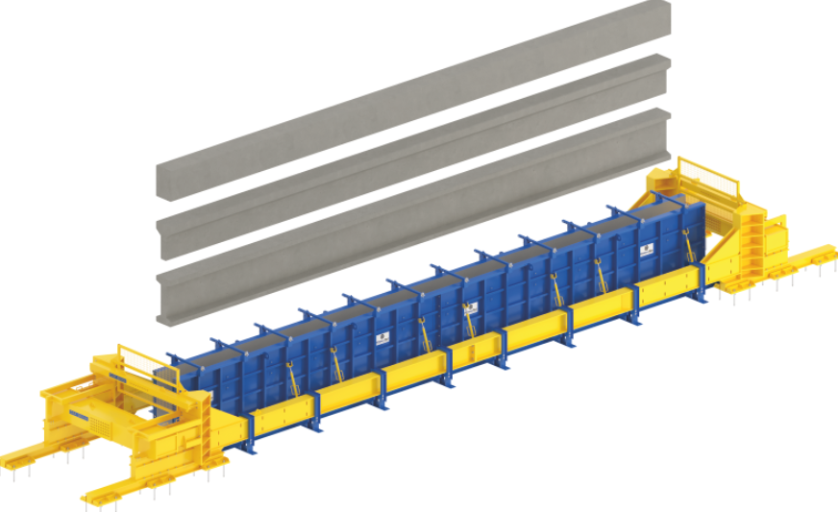
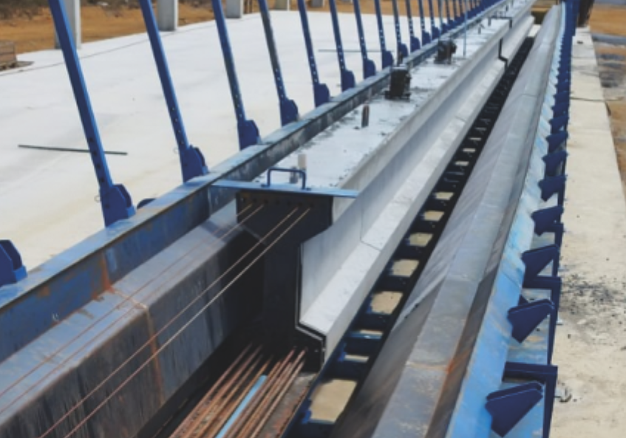
Aços de Alta Resistência
Cordoalhas CP-210 e CA-70 AR
ARMADURA PRÉ-TRACIONADA
Fonte das Imagens: Formatec Formas

Slide 7
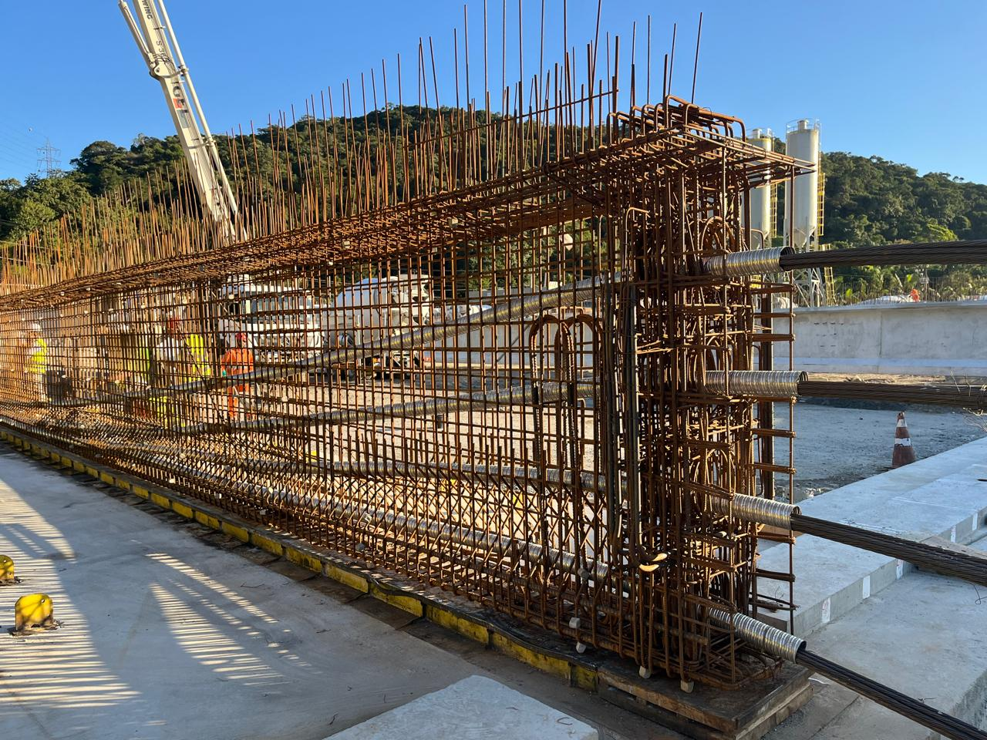
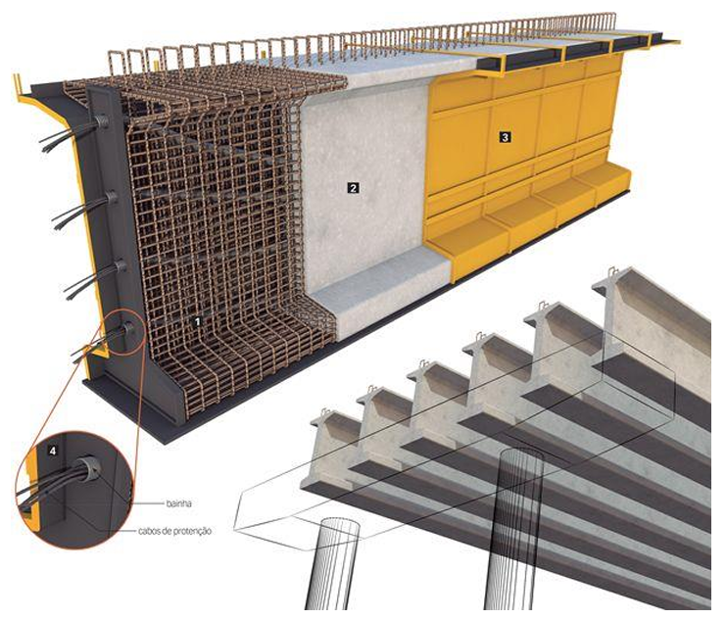
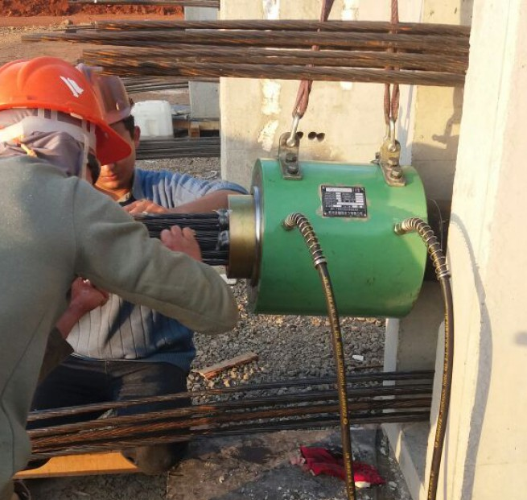
Aços de Alta Resistência
Cordoalhas CP-210 e CA-70 AR
ARMADURA PÓS-TRACIONADA ADERENTE

Slide 8
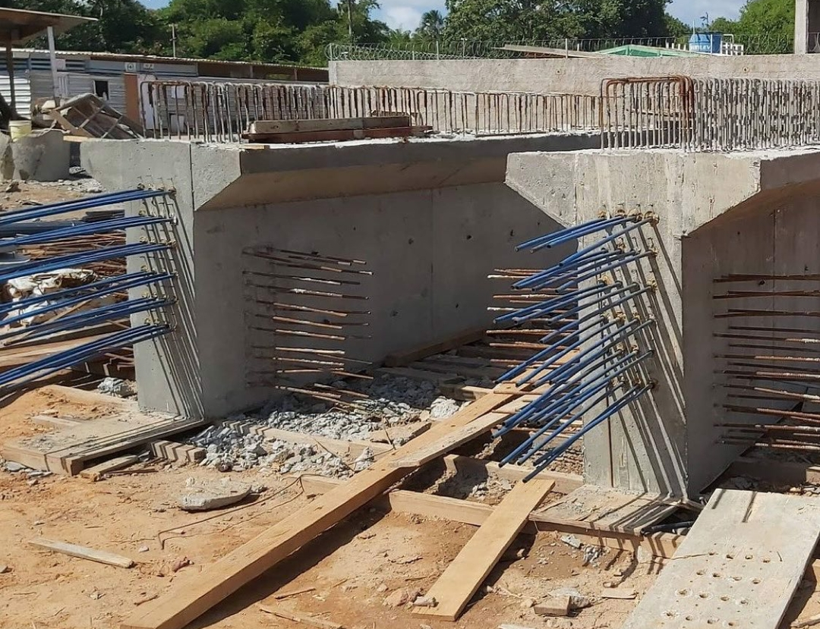
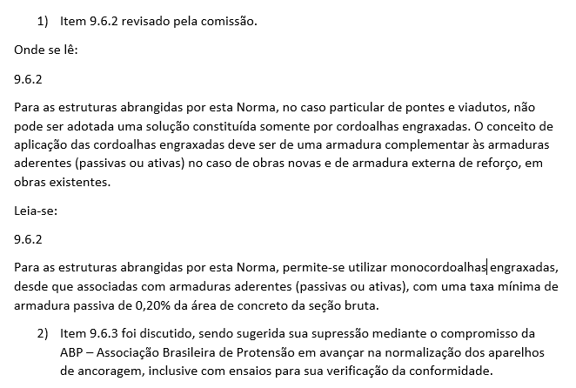
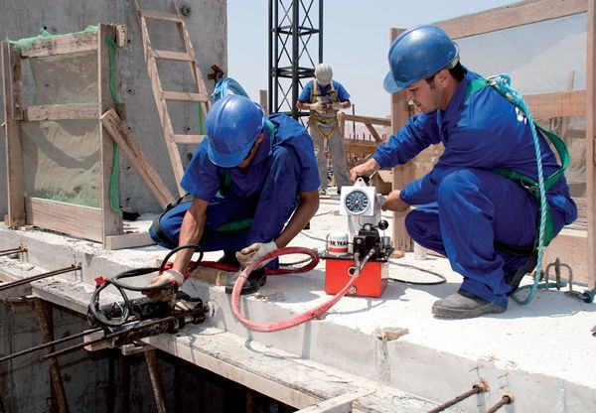
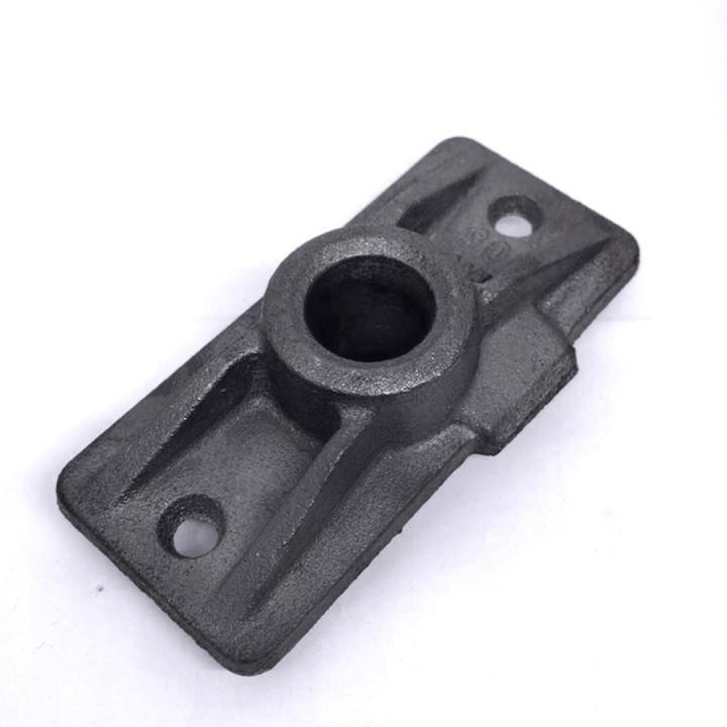
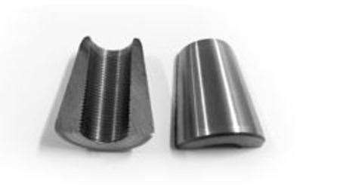
Aços de Alta Resistência
Cordoalhas CP-210 e CA-70 AR
ARMADURA PÓS-TRACIONADA NÃO ADERENTE
Longa discussão na consulta nacional da ABNT NBR 7187:2021

Slide 9

Aços de Alta Resistência
Cordoalhas CP-210 e CA-70 AR
Projeto da Duplicação da BR-116 – Serra das Araras
Serra das Araras em 2024 — Foto: Divulgação/CCR RioSP

Slide 10

Aços de Alta Resistência
Cordoalhas CP-210 e CA-70 AR
Projeto da Duplicação da BR-116 – Serra das Araras
- As obras compreendem um trecho de oito quilômetros por sentido, totalizando 16 quilômetros de extensão, entre o km 225 e o km 233.
- Pistas com quatro faixas por sentido, acostamento e uma faixa de segurança reduzindo em até 50% o tempo de percurso.
- Trafegam cerca de 390 mil veículos/mês, sendo 36% deles veículos de carga.
- O investimento de R$ 1,5 bilhão prevê a implantação de 24 viadutos.
- Previsão de duração das obras de 52 meses e geração de 5 mil empregos diretos e indiretos.

Slide 11
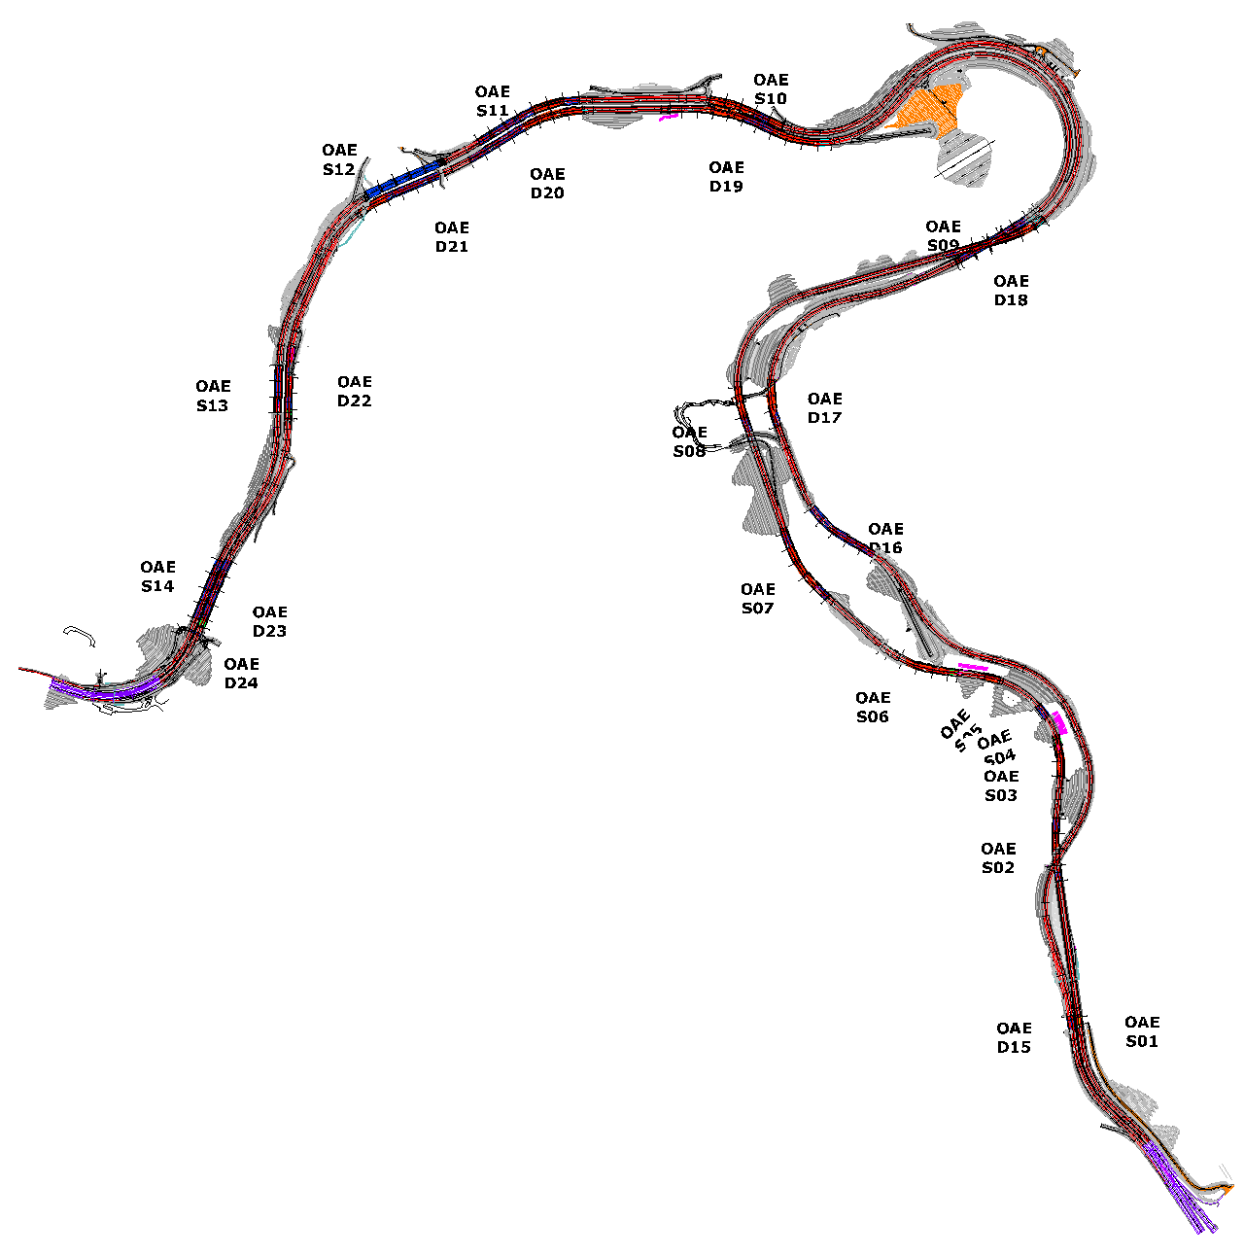


Aços de Alta Resistência
Cordoalhas CP-210 e CA-70 AR
Locação Geral das OAEs
Cerca de 550 Vigas Pré-moldadas

Slide 12
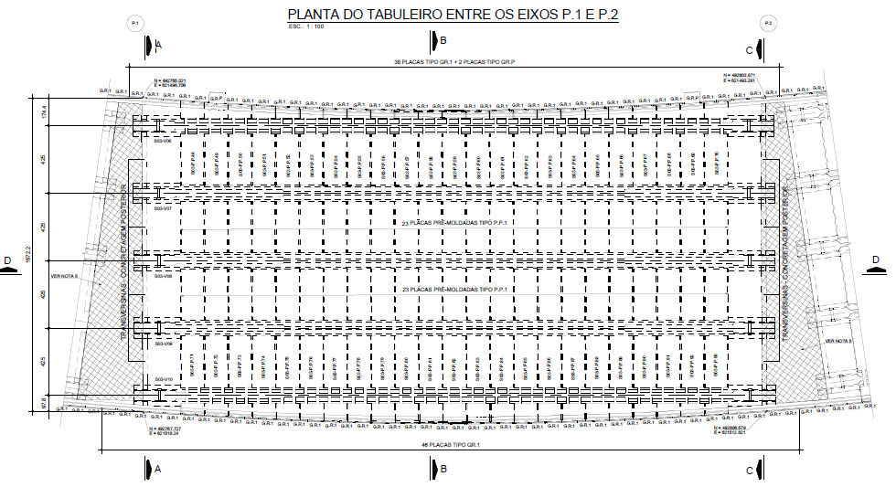
Aços de Alta Resistência
Cordoalhas CP-210 e CA-70 AR
Tabuleiro de viaduto em grelha de vigas pré-moldadas

Slide 13
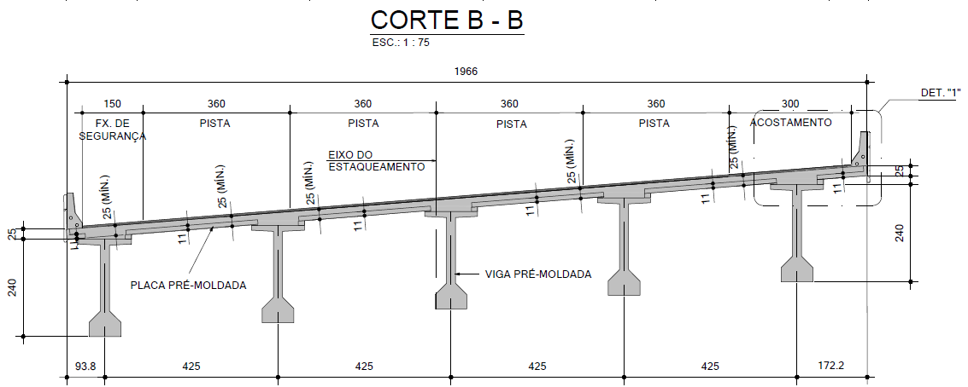
Aços de Alta Resistência
Cordoalhas CP-210 e CA-70 AR
Tabuleiro de viaduto em grelha de vigas pré-moldadas

Slide 14
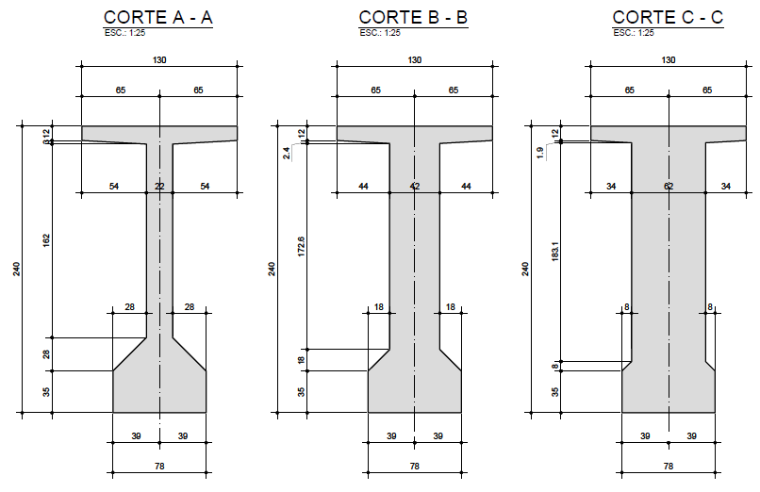
Aços de Alta Resistência
Cordoalhas CP-210 e CA-70 AR
Longarinas Pré-Moldadas Protendidas de 40,40 m (esp. 4,25 m)

Slide 15
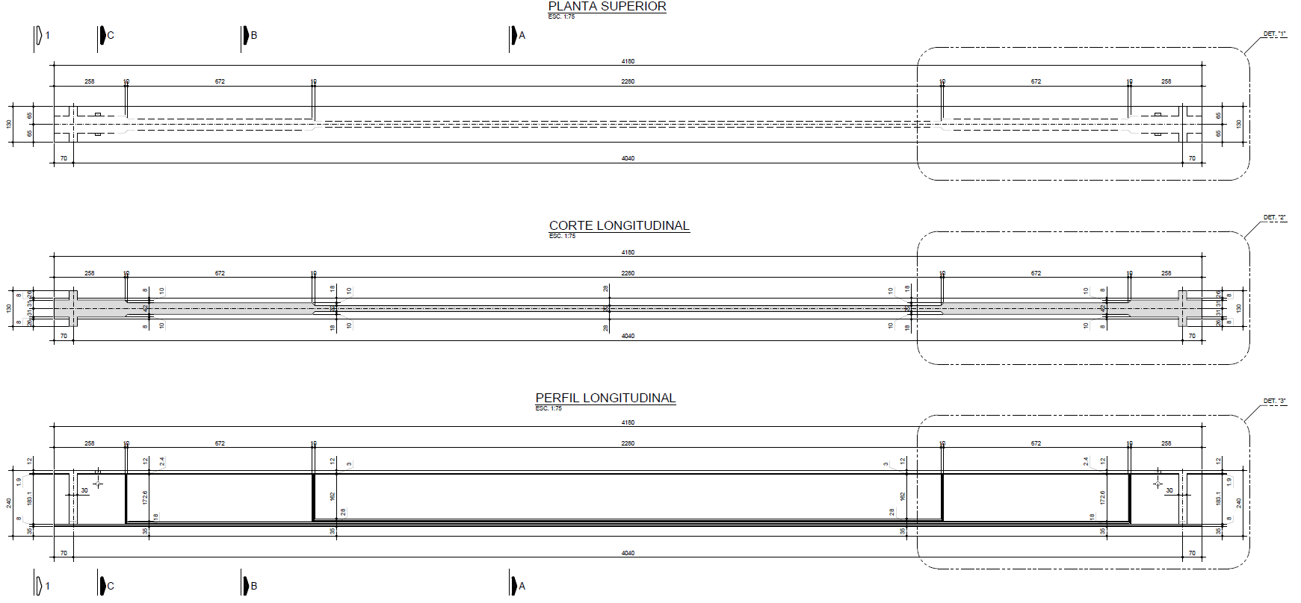
Aços de Alta Resistência
Cordoalhas CP-210 e CA-70 AR
Longarinas Pré-Moldadas Protendidas de 41,80 m (esp. 4,25 m)

Slide 16
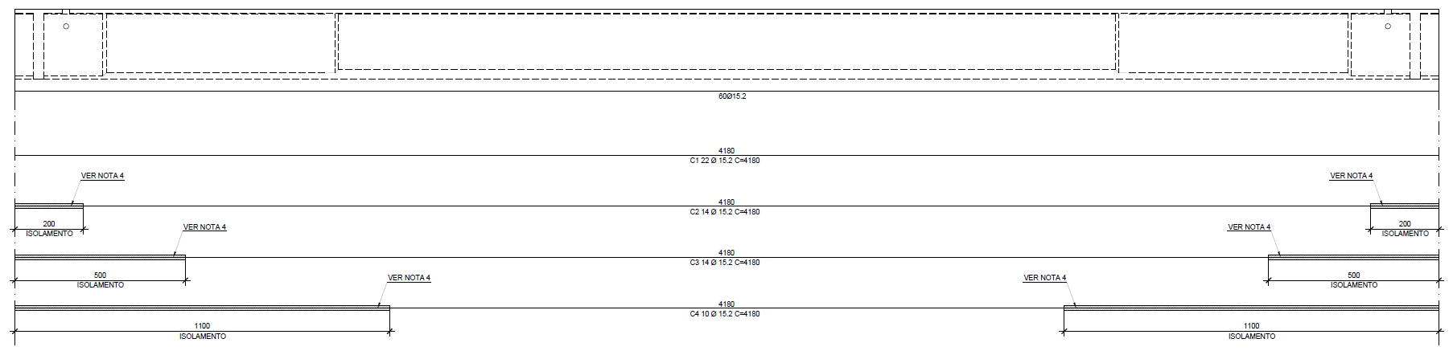
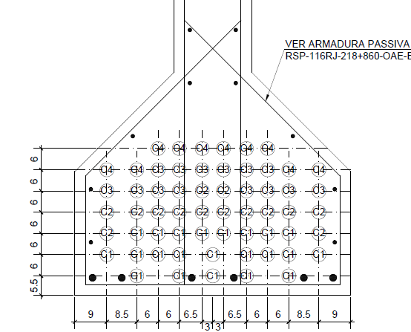
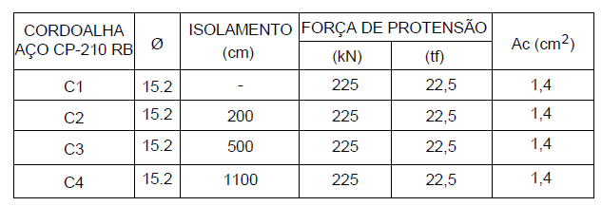
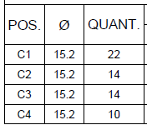
Aços de Alta Resistência
Cordoalhas CP-210 e CA-70 AR
Longarinas Pré-Moldadas Protendidas de 41,80 m (esp. 4,25 m)
60 Ø 15,2 CP210 RB ≅ 67 Ø 15,2 CP190

Slide 17


Aços de Alta Resistência
Cordoalhas CP-210 e CA-70 AR
SUSTENTABILIDADE
Novos materiais, melhor desempenho e menor consumo.
AVANÇO TECNOLÓGICO
Sistemas de certificação da indústria da construção civil.
Modelos de criação e de atualização de normas técnicas.
CUIDADO
Identificação de cordoalha nua.
Controle qualidade do concreto para vigas pré-tracionadas.

Slide 18

Aços de Alta Resistência
Cordoalhas CP-210 e CA-70 AR
Iberê Martins da Silva
ibere.silva@outec.com.br
https://www.linkedin.com/in/iberems/

Slide 19



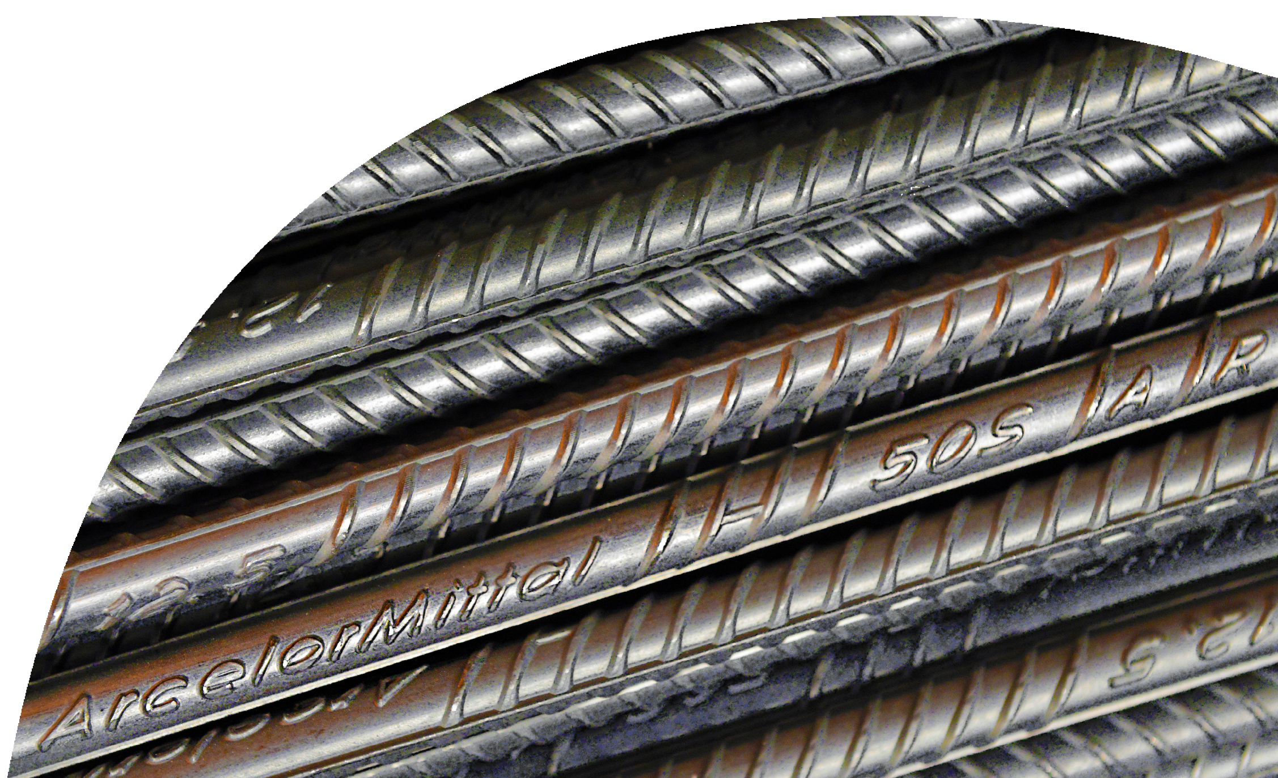
Aços de alta resistência: CA70 AR
Luís Filipe Araújo

Slide 20
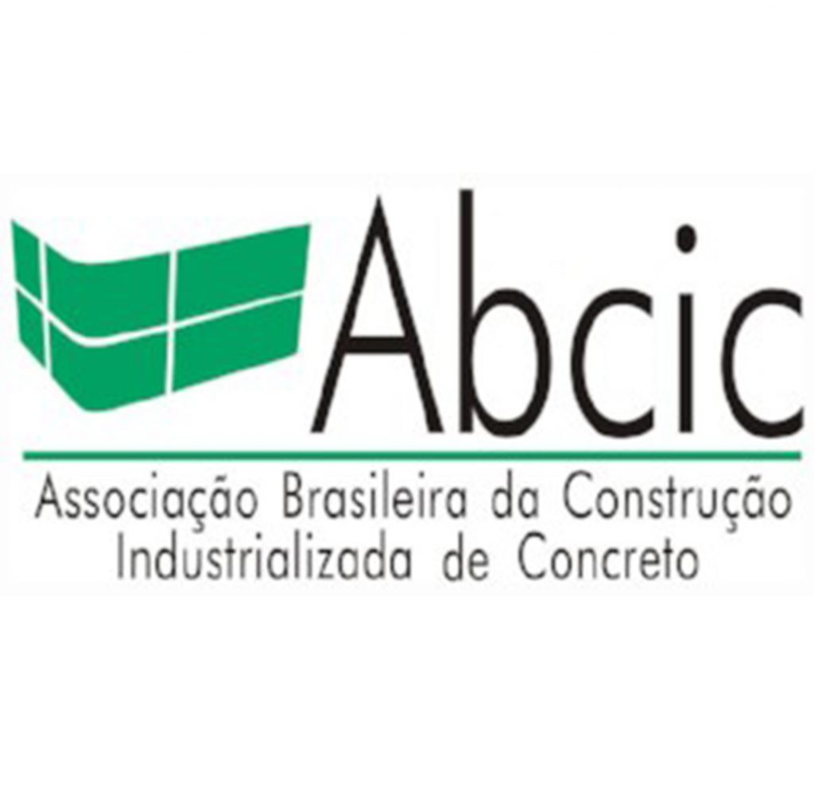

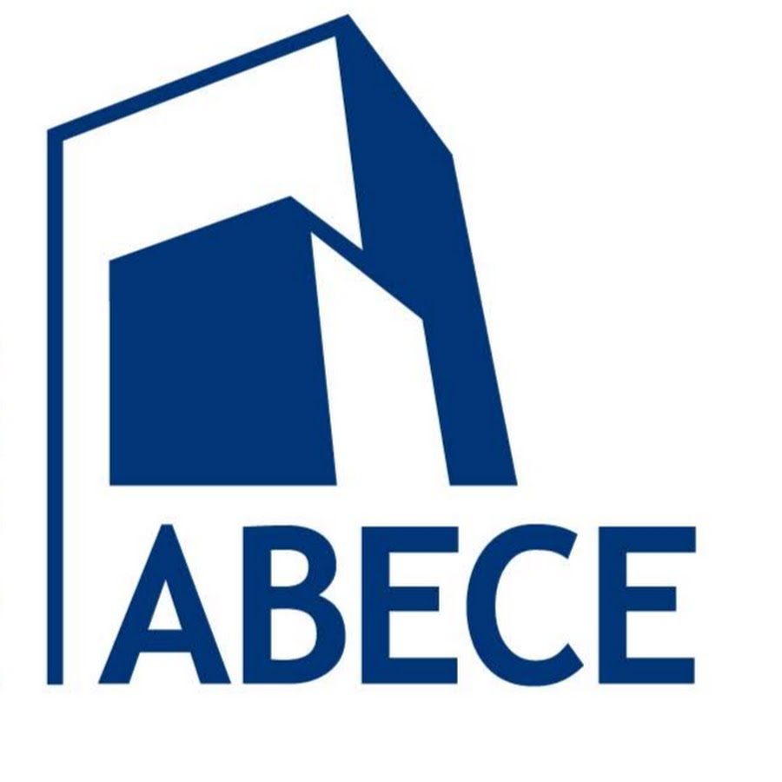















Ambiente colaborativo
Entidades Técnicas & Institucionais
_{Universidades}
_{Projetistas}
_{Pré-fabricadores}
_{Construtoras}
_{Incorporadoras}
_{Startups}
_{Softwares}
Clientes e mercado

Slide 21
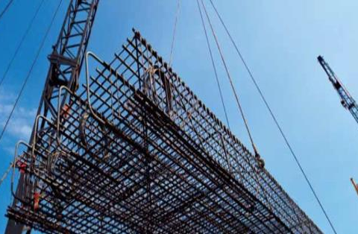
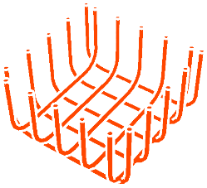

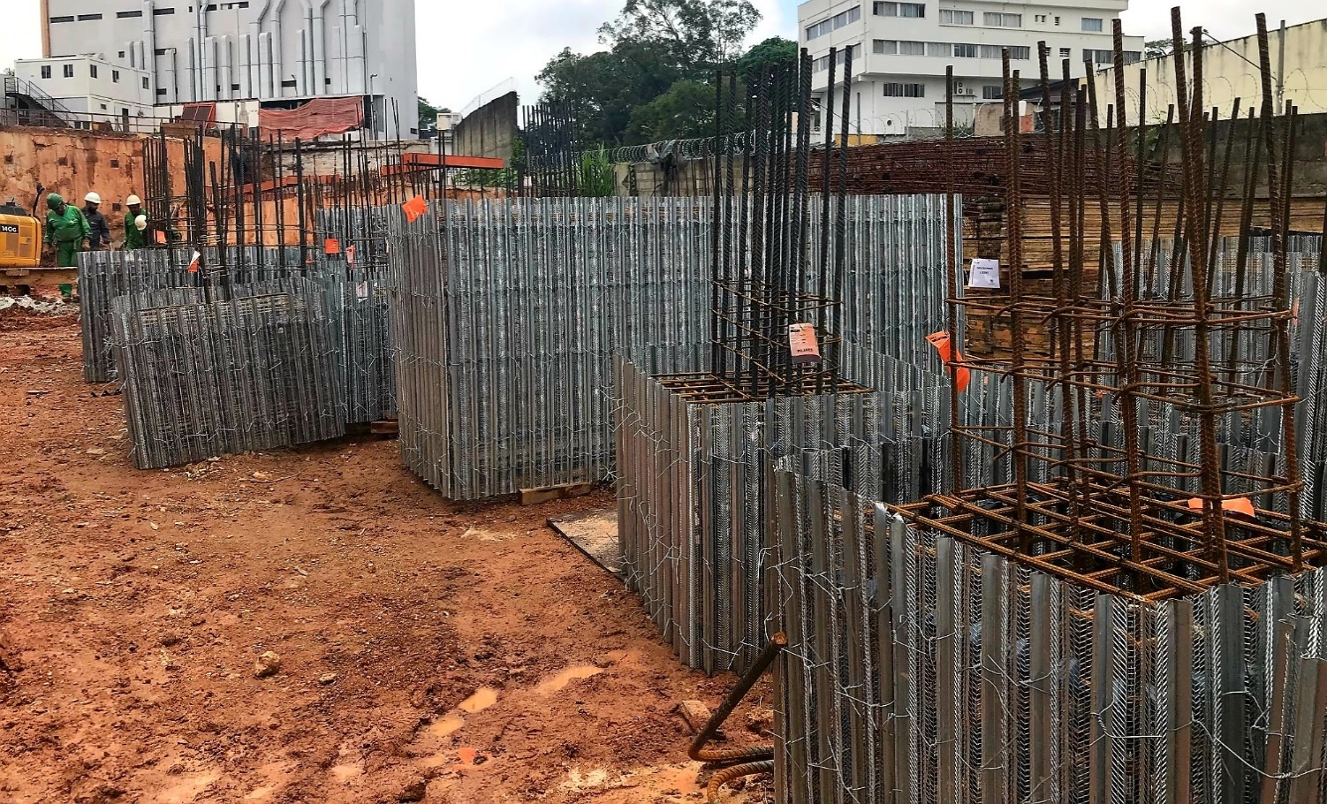

Soluções em aço
Industrialização dos elementos;
Aumento da produtividade;
Sustentabilidade da cadeia de construção.

Slide 22


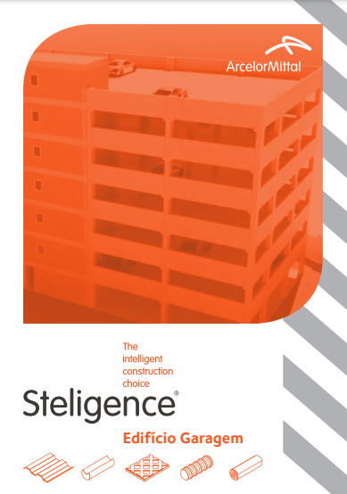
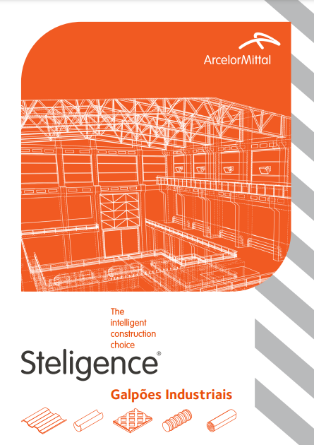




Steligence
Uma metodologia com uma abordagem holística para atender às exigências da construção sustentável. Projetada para dar suporte aos players da construção no desenvolvimento de edificações inovadoras, rentáveis e sustentáveis.

Slide 23
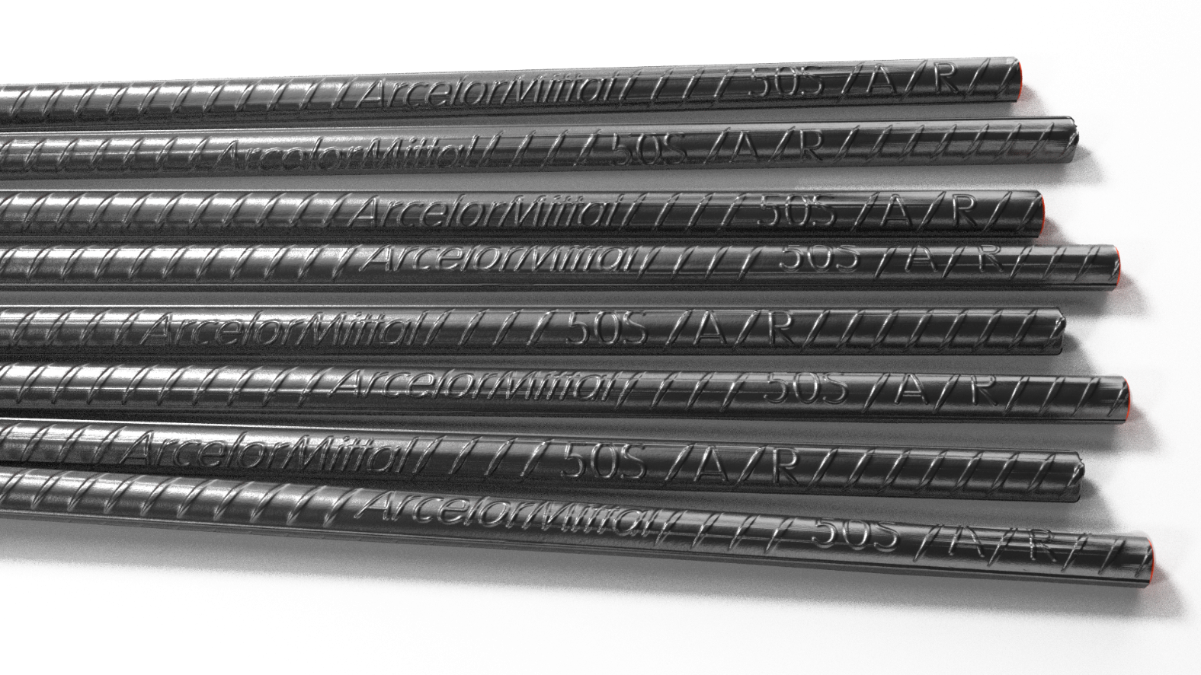
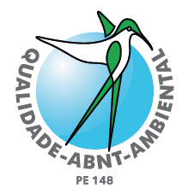


ArcelorMittal 70 S AR
Soldável;
Limite de escoamento de 700MPa;
Resistência à tração 40% superior ao vergalhão convencional;

Slide 24
ArcelorMittal 70 S AR
Produto disponível em todo o Brasil em barra, C&D, APS e telas
Venda para 11 estados diferentes
+50 estudos de aplicação de CA-70
Compromisso com inovação e desenvolvimento do Mercado

Slide 25


Aplicação do CA70 S AR
Emendas mecânicas disponíveis
Prensada Padrão
Soldável

Slide 26
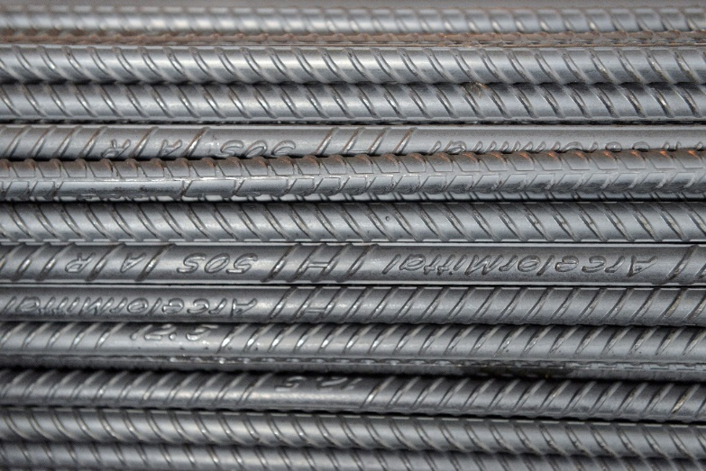
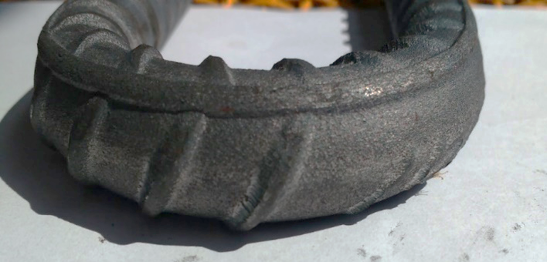
ArcelorMittal 70 S AR
Características do produto
Categoria do Aço | Limite Mínimo de Escoamento | Limite Mínimo de Ruptura | Relação Elástica Mínima | Alongamento após ruptura | Soldabilidade | Aderência (Coeficiente de Conformação Superficial) ø≥10,0mm
 | (Mpa) | (Mpa) | LR/LE | (%)
CA50 | 500 | 540 | 1.10 | 8.0% | ok | 1,5
CA60 | 600 | 630 | 1.05 | 5.0% | ok | 1,5
CA70 S AR | 700 | 760 | 1.10 | 8.0% | ok | 1,5
Dobramento do aço
Categoria do aço | Uso no laboratório (NBR 7480) |  | Uso na obra
 | Diâmetro do pino |  | Diâmetro do pino
 | Bitola < 20 mm | Bitola ≥ 20 mm | Bitola < 20 mm | Bitola ≥ 20 mm
CA 50 | 3 x ø | 6 x ø | 5 x ø | 8 x ø
CA 70S/AR | 3 x ø | 6 x ø | 5 x ø | 8 x ø
Obs.: 1) ø = bitola.
2) Para estribos de bitolas ≤ 10 mm, o diâmetro do pino para uso na obra poderá ser de 3 x ø.

Slide 27
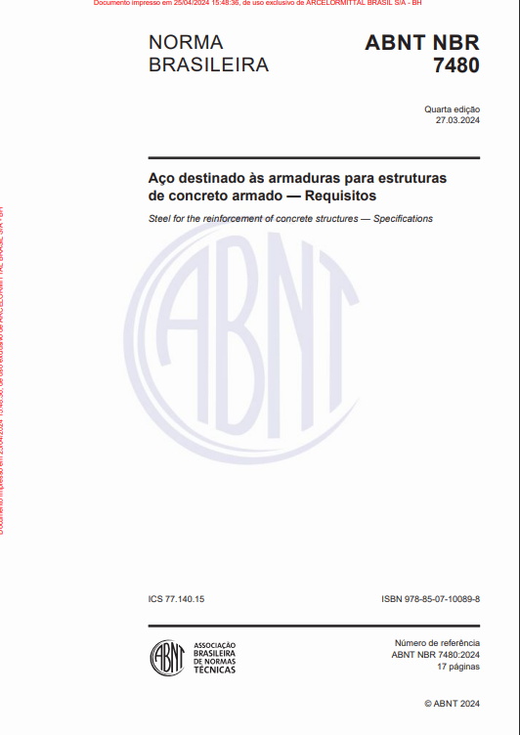



Revisão da NBR 7480 – publicação em mar/24
Portaria INMETRO 501:2024 publicada em Setembro
Prática recomendada ABECE – concluída, aguardando publicação
Revisão NBR 6118 – plano de pesquisa para suportar revisão de critérios de projeto e execução

Slide 28
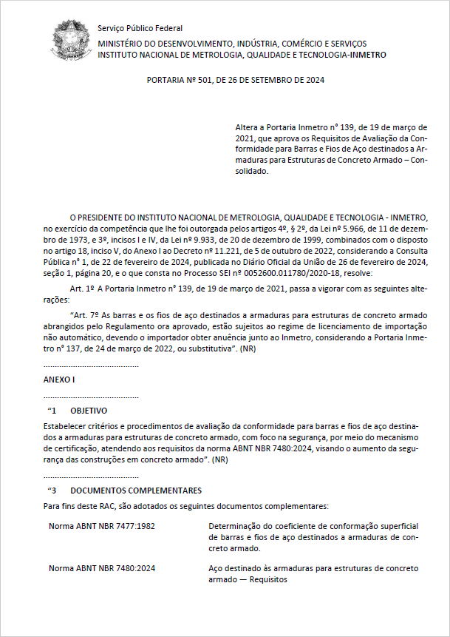
Revisão da NBR 7480 – publicação em mar/24
Portaria INMETRO 501:2024 publicada em Setembro
Prática recomendada ABECE – publicada em setembro 2024
Revisão NBR 6118 – plano de pesquisa para suportar revisão de critérios de projeto e execução

Slide 29
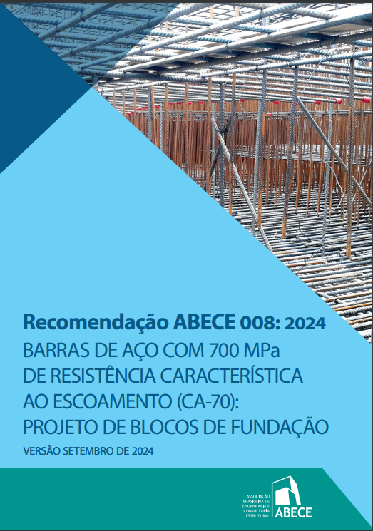
Revisão da NBR 7480 – publicação em mar/24
Portaria INMETRO 501:2024 publicada em Setembro
Prática recomendada ABECE – publicada em setembro 2024
Revisão NBR 6118 – plano de pesquisa para suportar revisão de critérios de projeto e execução
Eng. Alio Kimura,
Eng. Aurélio Fortes,
Eng. Daniel Miranda,
Eng. Fernando Stucchi,
Eng. Gustavo Fortes,
Eng. José Samuel Giongo,
Eng. Marco Carnio,
Eng. Ricardo França

Slide 30
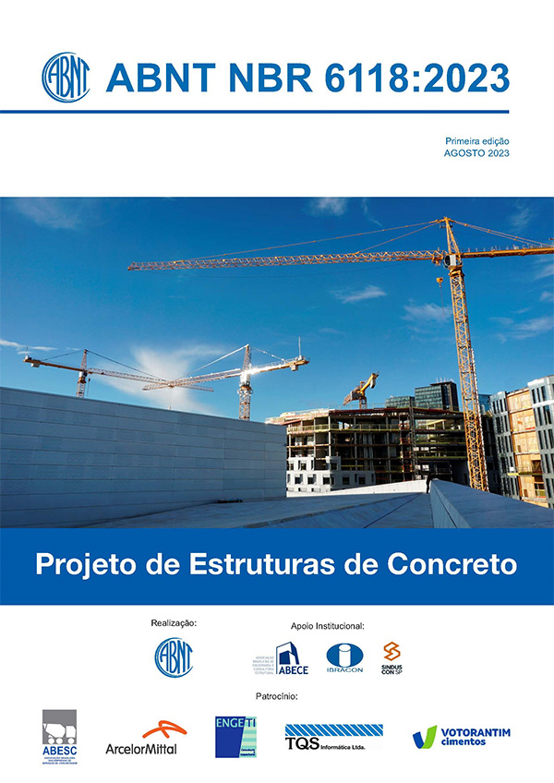
Revisão da NBR 7480 – publicação em mar/24
Portaria Inmetro: consulta pública concluída, aguardando publicação
Prática recomendada ABECE – concluída, aguardando publicação
Revisão NBR 6118 – plano de pesquisa para suportar revisão de critérios de projeto e execução

Slide 31
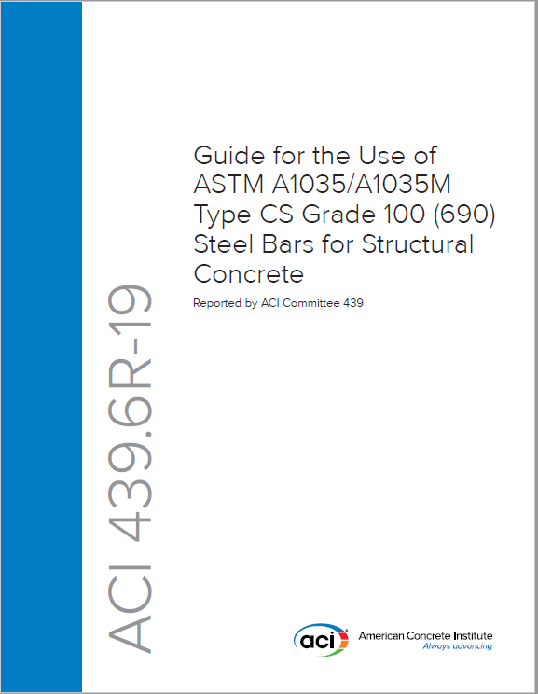
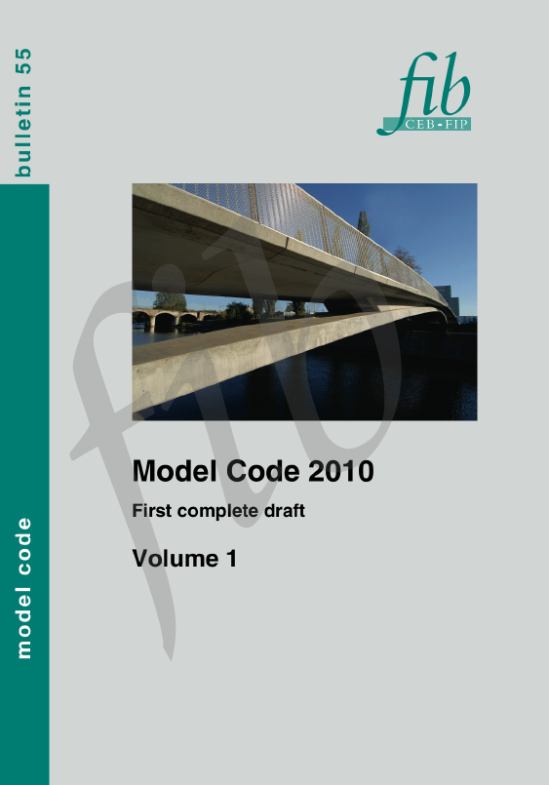

Slide 32
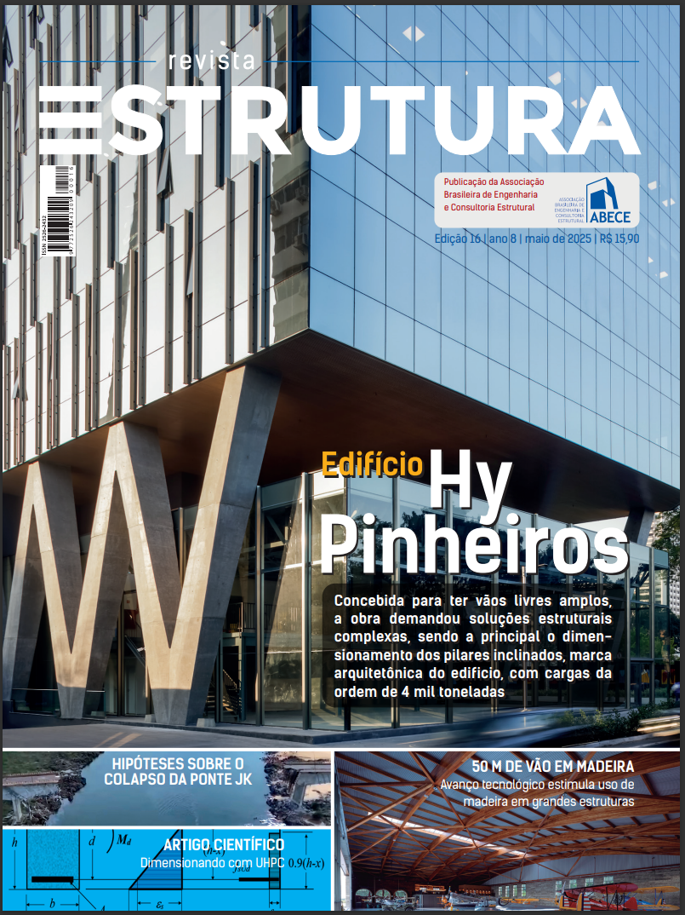
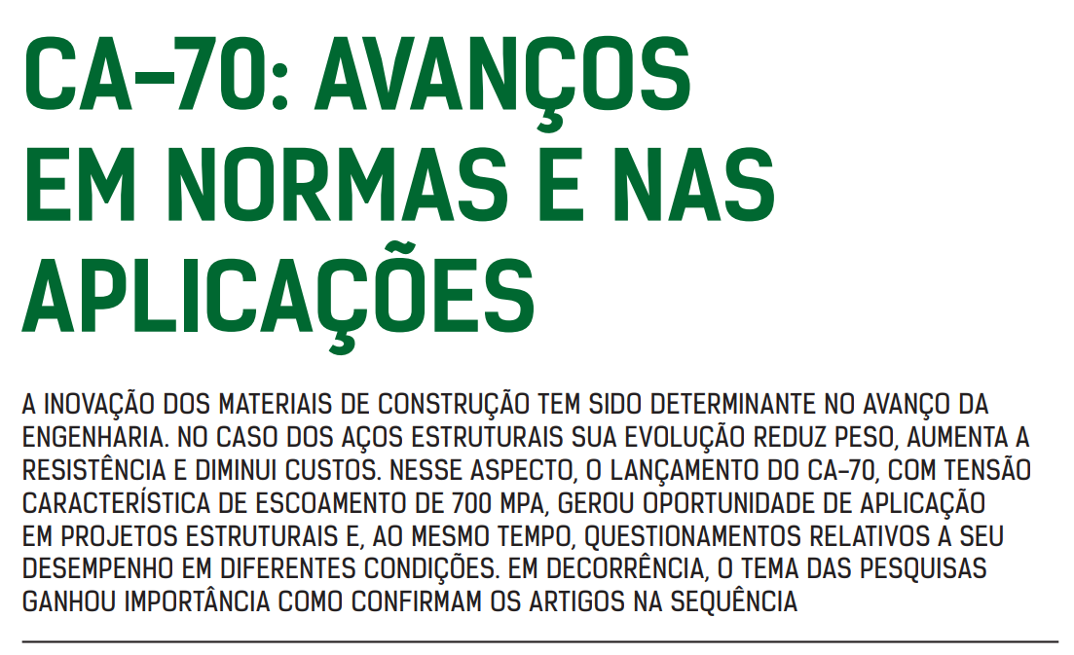



Aplicação, normalização, aderência, comportamento em altas temperaturas e estudo de fadiga
Publicação na revista Estrutura
Michell Ribeiro e Silva
Luis Augusto Pupin
Luis Filipe Araújo
Bruno Bettarello Bertazzolo
Rafael Testoni Cecel
Profa. Dra. Leila Cristina Meneghetti
Helder Craveiro
Luís Laím
Aldina Santiago
Prof. Dr. Pedro Almeida
Evelly Beatriz

Slide 33
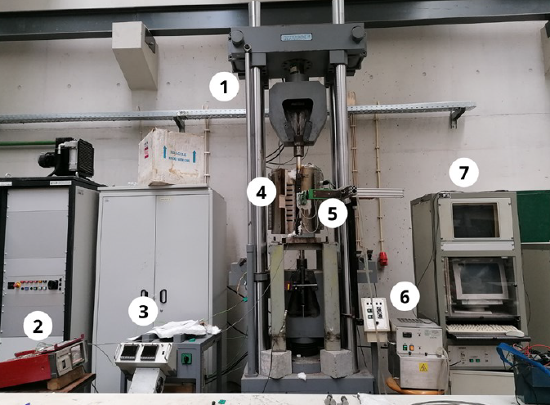
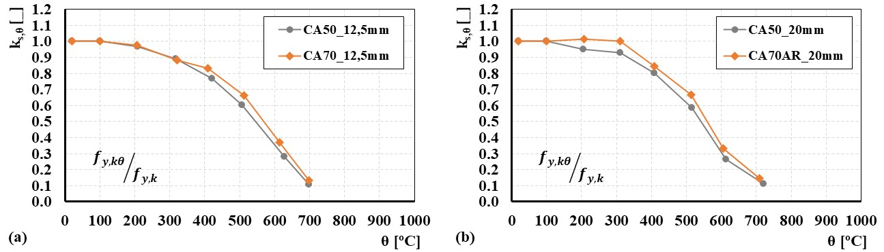
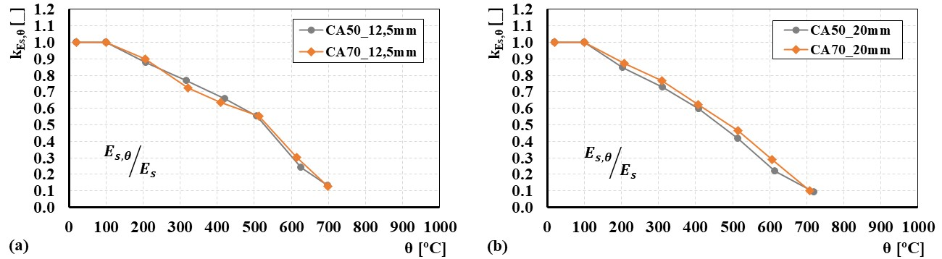
Tração em altas temperaturas
Fatores de redução da tensão de escoamento (ks,θ)
“
Os resultados obtidos demonstram que as diferenças entre os vergalhões CA-50 e CA-70 da ArcelorMittal não são significativas. Esse resultado comprova o desempenho adequado desse novo produto.
Fator de redução do módulo de elasticidade (kEs,θ)
”

Slide 34
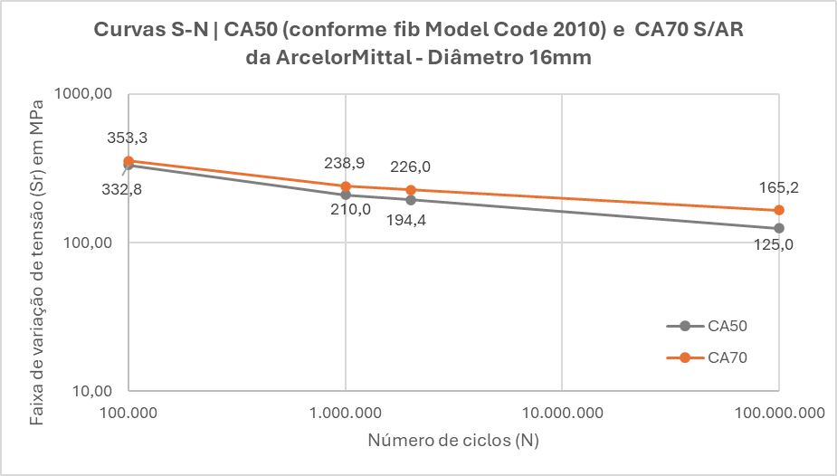
Fadiga ArcelorMittal 70 AR
Os testes de fadiga para os vergalhões CA-70 da ArcelorMittal com diâmetro de 16 mm, realizados pelo laboratório LSE, demonstraram que:
Desempenho 16% superior aos aços CA-50 em 2 milhões de ciclos
Foi possível obter, para a quantidade de amostras ensaiadas, um nível de confiança de 80% para os testes realizados de acordo a norma DIN 50100
Os coeficientes angulares para o CA-70 são superiores aos valores previstos no fib Model Code 2010 para os aços CA-50
Fadiga de alto ciclo
Fadiga de longa vida

Slide 35

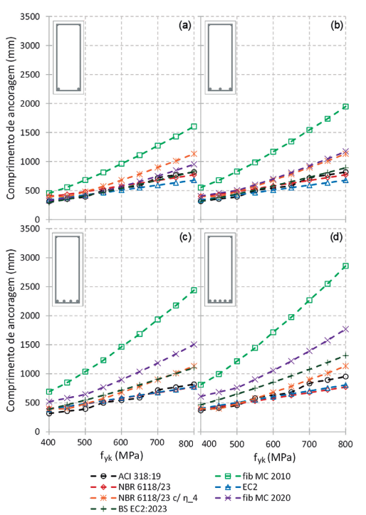
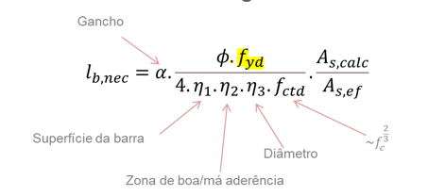
Comprimento de ancoragem: Comparação entre modelos
Ao avaliar o emprego do coeficiente de correção em função da tensão do aço, η₄, na NBR 6118:23, foi observado o aumento do comprimento de ancoragem, favorecendo a segurança, e indicando que esta prática pode ser adotada na falta de uma formulação nacional.

Slide 36
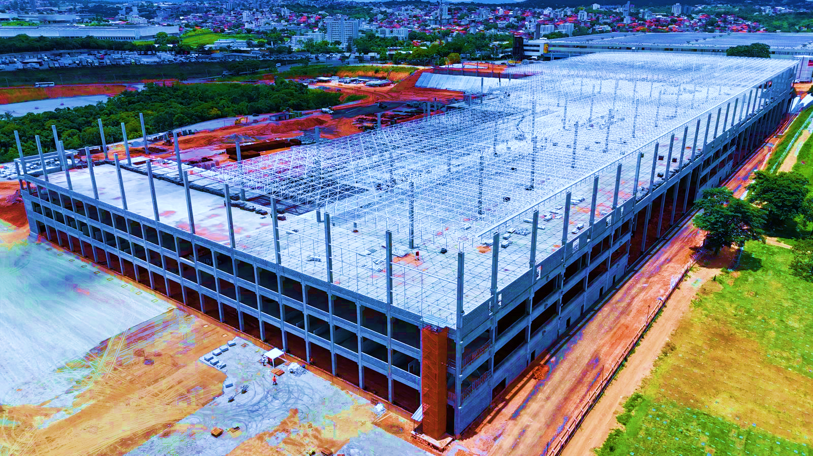

Case de sucesso: Ampliação Galpão Tambasa Contagem-MG
O galpão de 100.000 m² da obra Tambasa foi projetado com aço de alta resistência Ø25,00 da ArcelorMittal, proporcionando uma economia de 30% no consumo deste aço nas vigas.

Slide 37


Slide 38


ECJ
Estrutura de Contenção a Jusante

Slide 39

Construção da ECJ
Conceito
Estrutura mista utilizando estacas metálicas de 1,5m de diâmetro e maciço de enrocamento. A maior parte das estacas serão preenchidas com concreto armado.
Sistema de galerias e comportas com acionamento automático.
Retenção de 100% do rejeito no evento hipotético de uma ruptura da barragem, mantendo ainda a capacidade de clarificação da água para tratamento no reservatório do Rio Manso.
Principais Quantidades
990 estacas cravadas.
31.000 ton de aço (estacas).
225.000 m³ de escavação.
315.000 m³ de enrocamento.
79.000 m³ de concreto.
6.000 ton de aço (vergalhões).

Slide 40


Slide 41


Slide 42


CA50S
110 φ 32,0mm CA50
CA70S-AR
80 φ 32,0mm CA70
4,0 cm
6,7 cm
110 φ 32,0mm CA50
80 φ 32,0mm CA70 AR

Slide 43


CA50S
110 φ 32,0mm CA50
CA70S-AR
80 φ 32,0mm CA70

Slide 44


Fabricação

Slide 45

Transporte

Slide 46


Descarga e Estoque

Slide 47


Emenda dos Módulos

Slide 48

Lançamento da Armação

Slide 49

Aplicação do CA-70 S AR
OBRA 2420A
A obra está localizada em Itajaí-SC e utiliza o vergalhão de alta resistência. O empreendimento possui 3 torres com 31 pavimentos e área total de 61.000m².
O aço de ata resistência foi utilizado na fundação. Também foram utilizadas soluções como APS para Estacas e barras com comprimento definido, eliminando a necessidade de alguns traspasses

Slide 50


Aplicação do CA70 em Fundações

Slide 51


Slide 52



Slide 53



Slide 54


Aplicação do CA70 em Fundações
Comparativo de custos
Aplicação do CA70 S/AR
Fundações
Solução Atual |  |  |  |  | Solução CA70S/AR
Bitola | Peso (kg) |  | Aço |  | Bitola | Peso (kg) |  | Aço
5,0 mm | 3 |  | CA60 |  | 5,0 mm | 3 |  | CA60
6,3 mm | 23 |  | CA50 |  | 6,3 mm | 23 |  | CA50
8,0 mm | 10 |  | CA50 |  | 8,0 mm | 10 |  | CA50
10,0 mm | 712 |  | CA50 |  | 10,0 mm | 712 |  | CA50
12,5 mm | 11.727 |  | CA50 |  | 12,5 mm | 16.466 |  | CA50 | +40%
16,0 mm | 9.631 |  | CA50 |  | 16,0 mm | 9.631 |  | CA50
25,0 mm | 68.376 |  | CA50 | → | 25,0 mm | 48.397 |  | CA70S/AR | - 24 %
TOTAL | 90.479 kg |  |  |  | TOTAL | 74.689 kg |  |  | -17,5%
Economia Estimada:
-12,7%

Slide 55


Luís Filipe Araújo | ArcelorMittal Brasil
luis.araujo@arcelormittal.com.br

